Slide 1
РЕКЛАМА

Slide 2
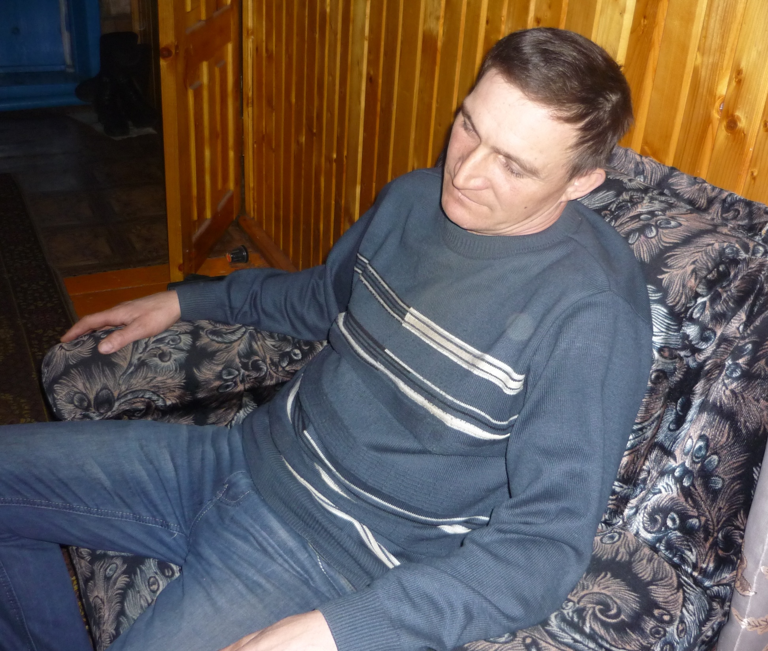
Вам очень скучно?

Slide 3
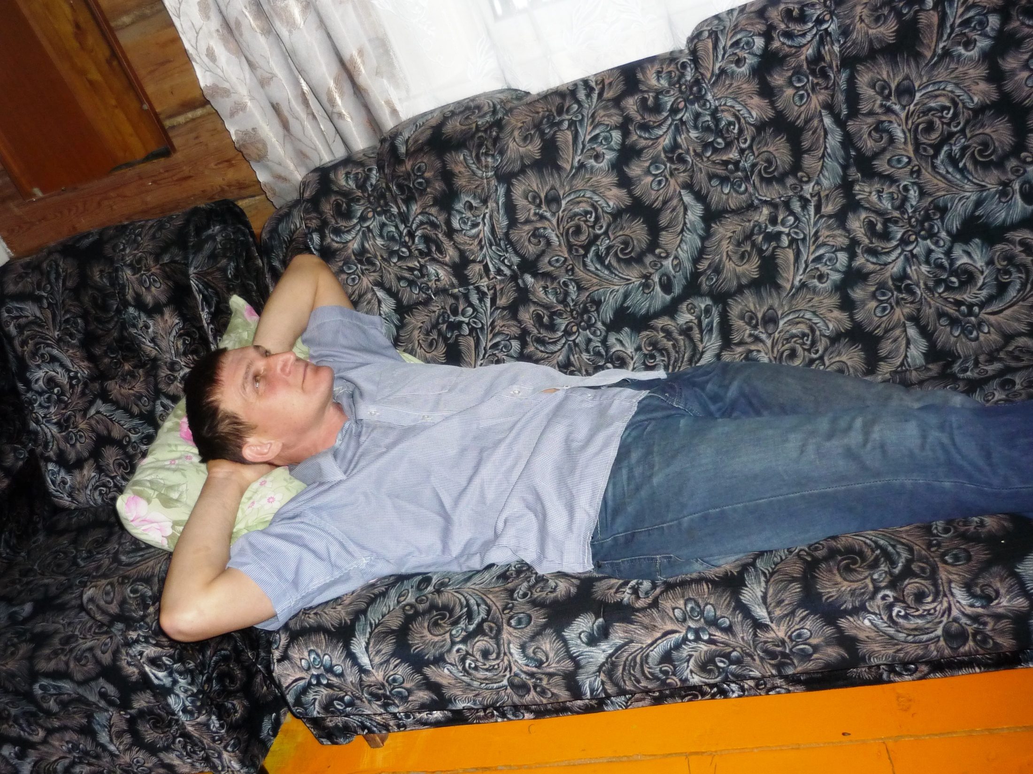
Нечем занять себя?

Slide 4
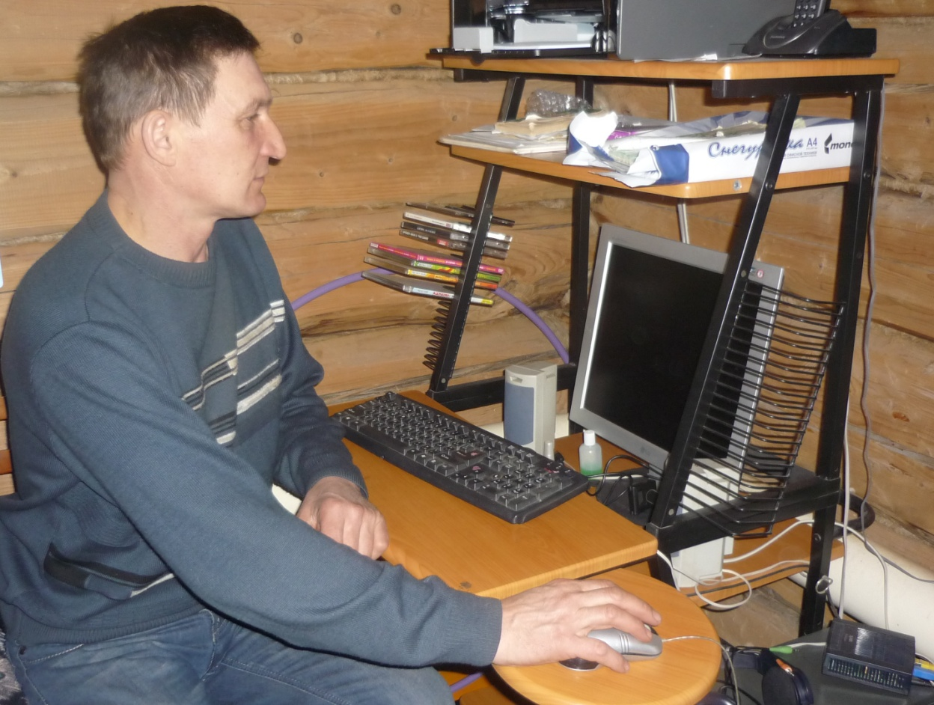
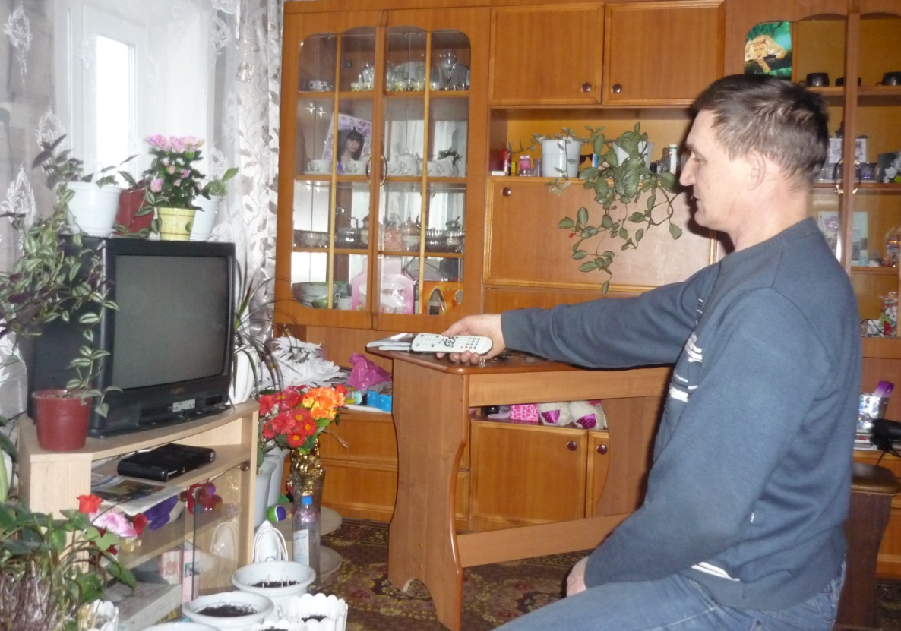
Компьютер
Вам уже не интересны?
Телевизор

Slide 5
У нас есть выход!
Предлагаем Вам
учебник Алгебры!

Slide 6
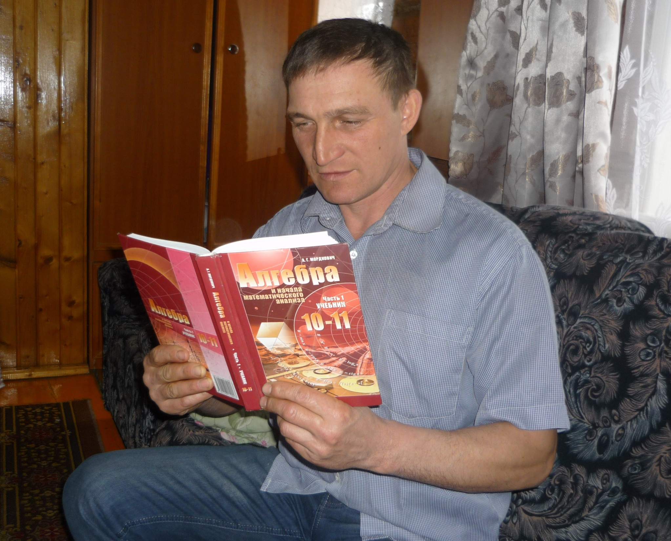
Открыв эту книгу,
вы окунётесь в мир
уравнений, задач, теорем...

Slide 7
Эта книга настолько
интересна, что Вам
захочется узнать
всё больше и больше!

Slide 8
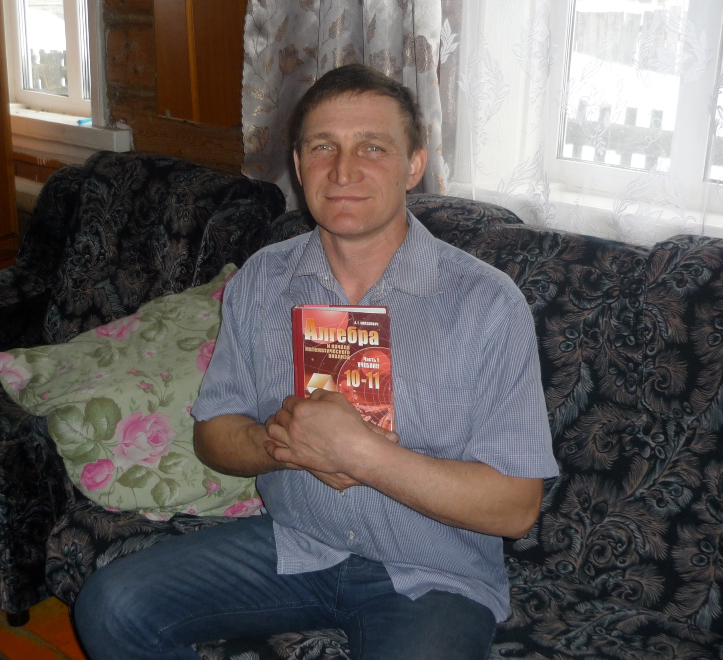
Тоска уйдёт прочь
и Вы будете
счастливы!

Slide 9
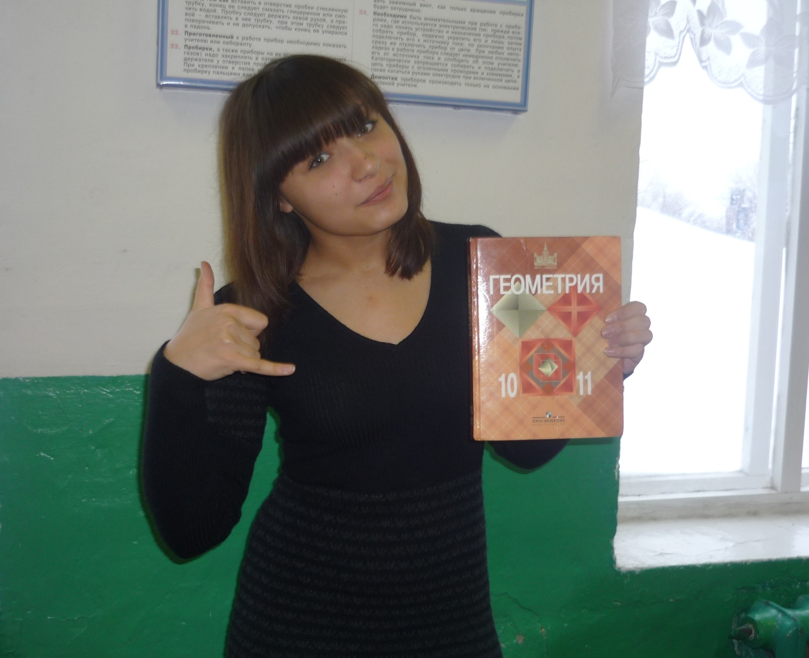
А если вы позвоните
прямо сейчас, то
получите в подарок
учебник Геометрии!
+7 927 230 10 04

